Slide 1
Daily
Partner
Notes:
デイリー・パートナー

Slide 2
Balance
Daily Partner
{일과를 관리하는 서비스}
3조 | 김가람 박지현 김동근 장지혜

Slide 3
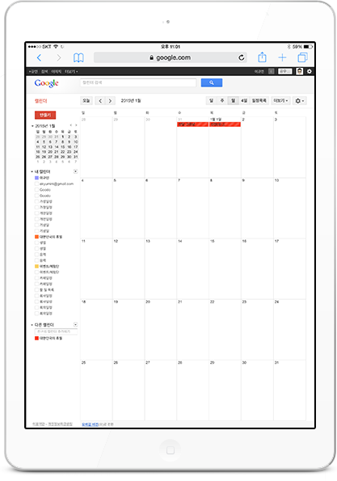
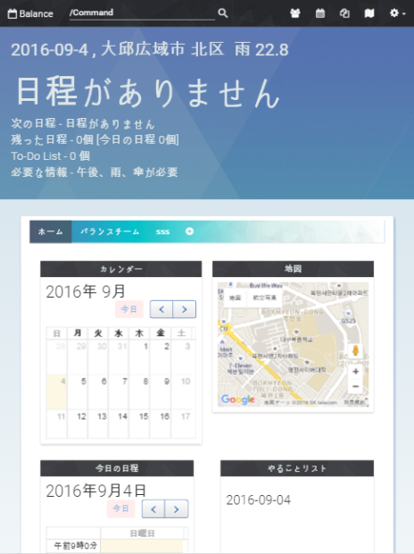
Balance
CONTENTS/
프로젝트 개요
서비스소개
사용기술
시연
기대효과

Slide 4

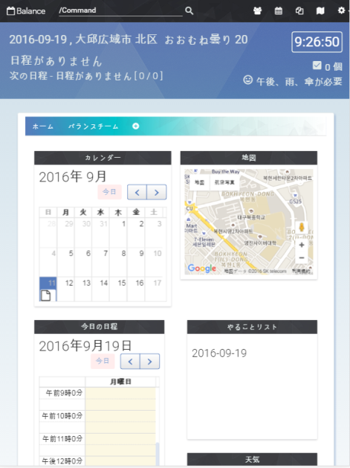
CONTENTS/
프로젝트 개요
서비스소개
사용기술
시연
기대효과

Slide 5

1
{프로젝트개요}
Daily Partner
Notes:
배경은 좀 더 생각

Slide 6

1. 프로젝트개요
시간 관리의 중요성
“시간을 낭비하지 마라. 시간은 삶을 구성하는 재료다”
- BENJAMIN FRANKLIN
Notes:
우리들이 살아감에 있어서 매일 매일 사용하고 있는 것이 있습니다.
바로 시간입니다.
"시간을 낭비하지마라, 인생은 시간의 축적이기 때문에-벤자민 프랭클린"이라는 명언도 있듯이, 시간을 얼마나 효율적이고 잘 사용하느냐에 따라 우리의 인생도 바뀔 것입니다.

Slide 7


1. 프로젝트개요
‘일과’를 관리하는 서비스
일정과 관련된 파일과 지도를 따로 확인해야 한다는 점
일정과 관계가 있어야 할 서비스들이 일정과 연관성이 없다는 점
당일 날씨 정보 확인의 필요성 →일정과 날씨는 떼어놓을 수 없는 관계
Notes:
그래서 저희는 시간 관리의 중요성을 깨닫고 [일과] 관리 서비스를 만들고 싶다는 생각을 했습니다.
먼저 벤치마킹을 하였습니다. 기존의 서비스인 구글을 대표적으로 사용해 보았습니다.
사용해 본 결과 3가지 아쉬운 점이 도출되었습니다.
1. 일정과 관련된 파일과 지도를 따로 확인해야 한다는 점
2. 일정과 관계가 있어야 할 서비스들이 일정과 연관성이 없다는 점
3. 당일 날씨 정보 확인의 필요성 -> 일정과 날씨는 떼어놓을 수 없는 관계

Slide 8
1. 프로젝트개요
설문조사 및 개선점
<공통적으로 나온 아쉬운 점>
앞의 3가지 아쉬운 점 개선 필요
일정 자동등록, 브리핑 서비스 필요
<개선점>
한 눈에 일정 관련 정보 확인 가능
모든 서비스들이 날짜로 연동 되도록 함
날씨 정보 제공
일정에 대한 브리핑 제공
일정 자동등록 기능 추가
Notes:
그래서 저희는 이 부분이 저희만 아쉬운 부분인지의 여부를 확인하기 위해 설문조사를 실시하였습니다. 그 결과 위의 3가지 아쉬운 점에 대해 개선이 필요하다는 의견이 많았습니다. 추가적으로 원하는 서비스도 서술형으로 설문하였는데, 일정 자동등록, 브리핑 서비스 등이 설문되었습니다.
설문 결과를 바탕으로
아쉬운 점은 밑의 3가지를 통해 개선하였습니다.
개선점
1. 한 눈에 일정 관련 정보 확인 가능 -> 메인화면
2. 모든 서비스들이 날짜로 연동 되도록 함
3. 날씨 정보 제공
추가적으로 원하는 서비스도 추가하였습니다.

Slide 9







1. 프로젝트개요
‘일과’를 관리하는 서비스
약속과 관련된 서비스?
“ 일정관리, 장소, 파일관리, 날씨, To-Do ”
Notes:
그래서 저희가 약속을 잘 지키는 방법을 논의한 결과, 일과를 관리하는 서비스를 만들자는 생각을 했습니다.
그리하여, 저희 프로젝트 Daily Partner를 만들게 되었습니다.

Slide 10

2
{서비스소개}
Daily Partner
Notes:
배경은 좀 더 생각

Slide 11

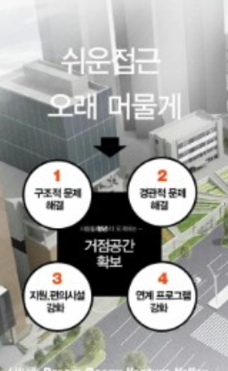

2. 서비스 소개
Core Value 핵심가치
Daily Partner
계 획
실 행
결 과
그룹
Front-end : 대시보드
Back-end : 날짜로 연동
통합
공유
日課정보의
저장
분석
시각화
･
지도
캘린더, To-Do, 파일, 통계(그래프)
편의성
: 브리핑, 자동등록, 커맨드, 날씨
Notes:
저희 프로젝트는 일과의 계획, 실행, 결과를 제공함으로써, 일과를 효율적으로 관리 할 수 있는 daily partner 서비스 입니다. 저희 서비스는 통합, 시각화, 저장 및 분석, 공유 위 4가지 키워드를 중심으로 제작하였습니다.
먼저 통합입니다.
통합이란 일과와 관련된 자료들을 날짜를 중심으로 데이터를 연계 하였고 이를 한 페이지에서 관리하고 시각적으로
제공하기 위해 대시보드 형태로 만들었습니다.
다음은 시각화입니다.
시각화란 모든 서비스에 일과 내용을 표시하여 이전 일과와 다음 일과간의 연관성을 보기 쉽도록 표현한 것으로 지도 서비스가 대표적 입니다.
다음은 저장 및 분석입니다.
저장 및 분석이란 파일에 대한 관리, 다이어리 코멘트, 일과에 대한 통계자료를 제공하여 일과에 대한 분석 및 수정을 제공합니다.
다음은 공유입니다.
공유란 그룹 서비스 입니다.
그룹을 생성하여 그룹장이 그룹원의 일과를 부여하고 그룹 게시판을 통해 그룹원 간의 의사소통을 통해 그룹을 효율적으로 관리할 수 있습니다.
또한 이러한 기능을 브리핑과 자동등록, 커맨드, 날씨정보를 제공하여 사용자의 편의성을 고려하였습니다.

Slide 12
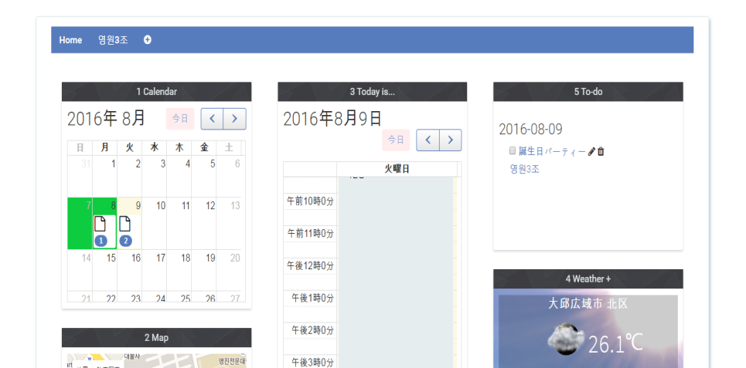
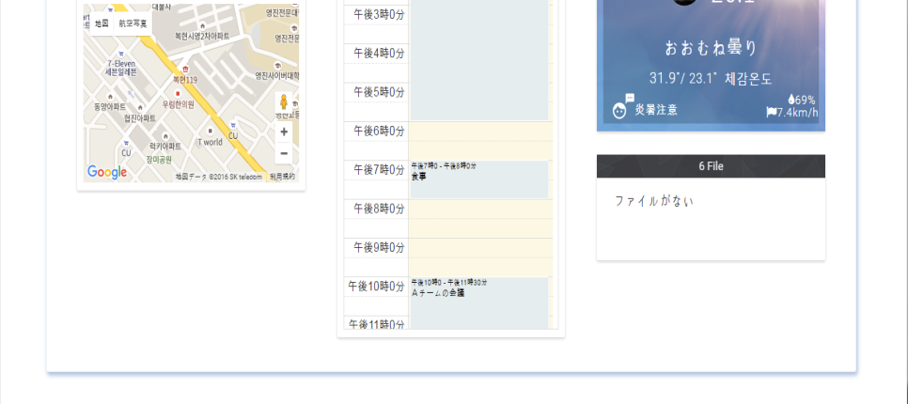
2. 서비스 소개
일과 정보 통합
○Front-end : 메인 대시보드
각 서비스를 위젯 형태로, 한 눈에 볼 수 있도록 배치
●Back-end : 날짜를 기준으로 데이터 연동
캘린더 위젯에서 알고 싶은 날짜를 선택 시, 다른 서비스 위젯도 그 날짜에 맞는 정보로 바뀜
Notes:
다음은 4가지 키워드 관련 서비스 상세 설명 입니다.
통합에서는 메인화면이 대쉬보드라는 점이 특징입니다.
Front-end에서는 각 서비스를 위젯 형태로, 한 눈에 볼 수 있도록 배치하였고,
Back-end에서는 날짜 중심으로 데이터를 연계시켜 캘린더 위젯에서 날짜를 클릭 시 다른 위젯 서비스들이 클릭한 날짜에 맞는 정보로 바뀌게 됩니다.

Slide 13
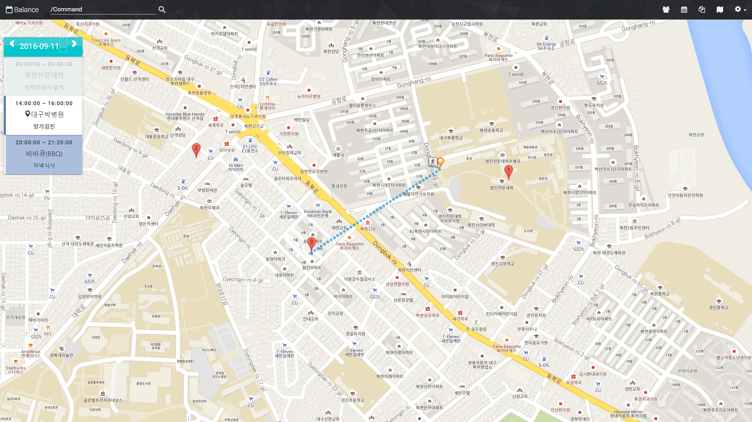
2. 서비스 소개
일과 정보 시각화
[지도]
실 데이터 입력 후,
이미지 첨부
일정순서도
경로및교통편
▷ 자신이 등록한 일과의 장소를 날짜에 따라 보여줌
Notes:
시각화에서는 지도 서비스가 대표적입니다.
일정 순서도를 제공하여 일과 흐름 파악에 용이하며 경로 및 교통편을 제공하여 시각적으로 빠르게 정보 수집이 가능합니다.

Slide 14


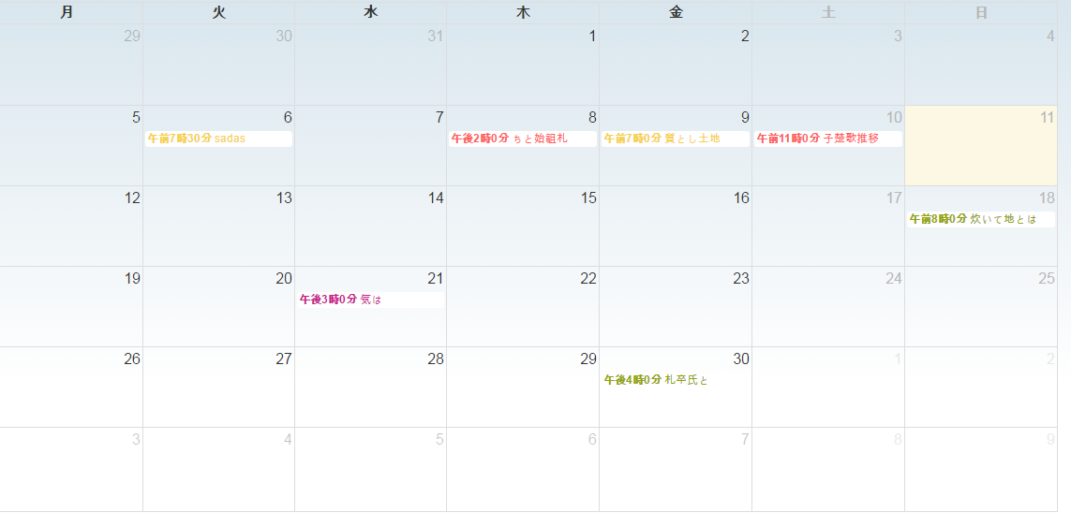
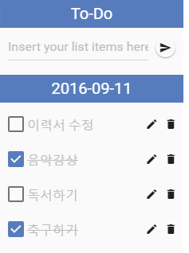

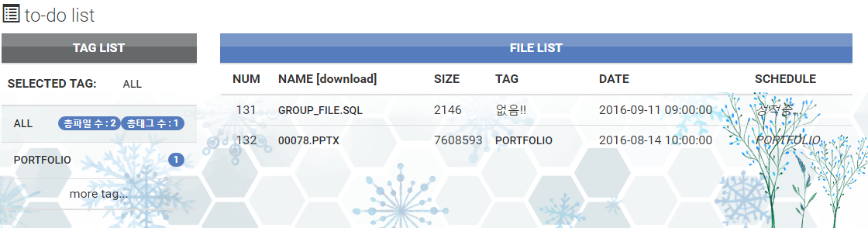

2. 서비스 소개
일과 정보 저장 및 분석
[통계_그래프]
실 데이터 입력 후,
이미지 첨부
[캘린더]
실 데이터 입력 후,
이미지 첨부
날짜 별 할일을 관리하는 체크리스트
체크 후 코멘트 남길 수 있음
월간/주간/일일 캘린더 제공
등록한 일정정보를 한번에 확인가능
[To-Do]
실 데이터 입력 후,
이미지 첨부
[파일]
실 데이터 입력 후,
이미지 첨부
태그를 통한검색이 가능,
파일 미리보기 및 다운로드 기능 지원
Notes:
저장 및 분석에서는 캘린더, 다이어리, 파일 서비스가 대표적입니다.
캘린더 서비스는 월간 달력이 기본으로, 일일, 주간으로도 보는 것이 가능합니다. 일정 등록이외에도, 일정과 관련된 장소/파일도 함께 등록됩니다. 다이어리 서비스는 날짜 별 할 일을 관리하는 체크리스트로, 체크 후 결과 코멘트를 남길 수 있습니다. 파일 서비스는 태그를 통한 검색이 가능하며, 파일 미리보기 및 다운로드 기능을 제공합니다.

Slide 15
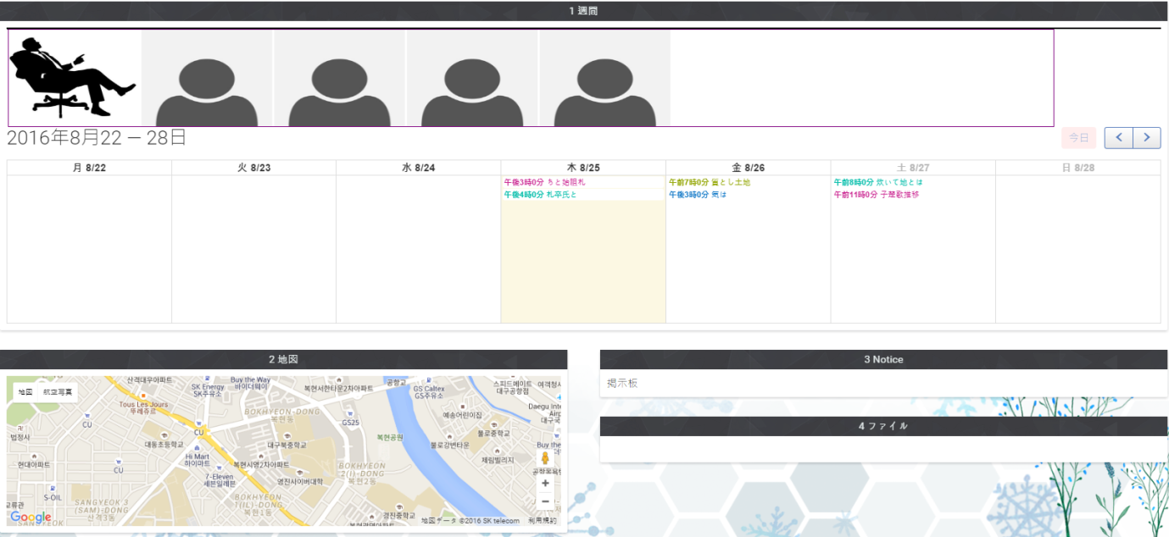
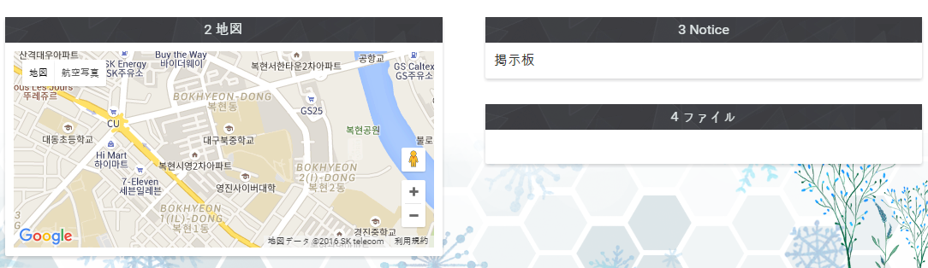
2. 서비스 소개
일과 정보 공유
チームのリーダーとメンバーの写真
メンバーによってスケジュールの色が違う
[Group]
그룹대시보드 실 데이터 입력 후,
이미지 첨부
Notes:
저희에게서 공유는 그룹 서비스 입니다.
그룹 서비스는 그룹 메인화면에 그룹 캘린더, 그룹지도, 그룹 게시판, 그룹 파일, 날짜별 달성률 그래프 서비스를 제공하여 그룹을 효율적으로 관리 할 수 있습니다.

Slide 16

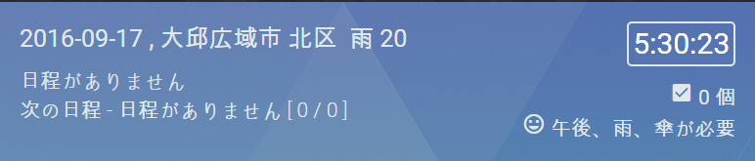
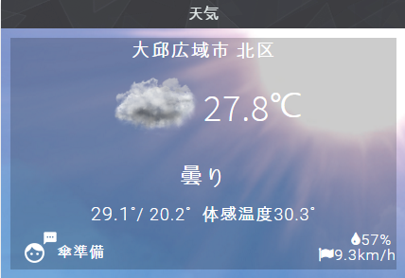
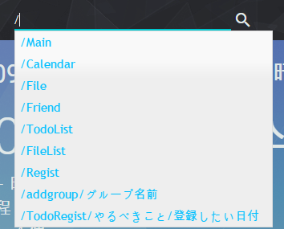
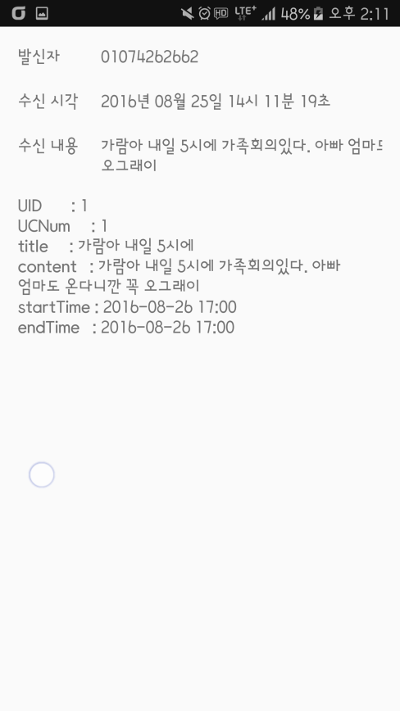
2. 서비스 소개
편의성
[브리핑]
실 데이터 입력 후,
상단 이미지 첨부
[자동등록]
실 데이터 입력 후,
이미지 첨부
오늘의 일정 정보를 간략하게 제공
장소에 맞는 날씨정보 제공
[날씨]
실 데이터 입력 후,
위젯 이미지 첨부
[커맨드]
실 데이터 입력 후,
탑 이미지 첨부
제공된 명령어로 각 기능을 간편하고 손쉽게 제공
메시지 내용의 특정 키워드를 인식 캘린더에 자동등록
Notes:
편의성 관련 서비스는 브리핑, 날씨, 커맨드, 자동등록 서비스가 있습니다.
브리핑 서비스는 '지금 해야 할 일정, 다음 일정, 날씨' 등 오늘의 일정 정보를 간략하게 보여줍니다. 날씨 서비스는 장소에 맞는 날씨를 제공합니다. 커맨드 서비스는 페이지 이동, 일정, To-do 등록, 리스트 확인을 쉽게 할 수 있도록 도와줍니다. 자동등록 서비스는 사용자에게 메시지가 왔을 시, 그 내용안에 특정 키워드를 인식하여 캘린더에 일정을 자동등록 시켜줍니다.
(이 내용 너무 길다 싶으면 이중권 교수님께서 강조하라고 했던 자동등록 부분만 말하고 넘어가는걸로 하면 좋을 것 같다)

Slide 17
2. 서비스 소개
일과 정보 시각화
순서도
[지도]
실 데이터 입력 후,
이미지 첨부
▷ 자신이 등록한 일과의 장소를 날짜에 따라 보여줌
Notes:
두 번째 일과 정보의 시각화입니다.
저희 서비스 지도가 여기에 해당 됩니다.
지도 서비스는 자신이 등록한 일과의 장소를 날짜에 따라 보여주며 그 날의 일과 순서도를 제공합니다. 여기서 현재 자신의 위치로부터 다음 일과 장소까지의 경로 및 교통편을 표시해 줍니다.

Slide 18
2. 서비스 소개
일과 정보 저장 및 분석
[캘린더]
실 데이터 입력 후,
이미지 첨부
[To-Do]
실 데이터 입력 후,
이미지 첨부
[통계_그래프]
실 데이터 입력 후,
이미지 첨부
[파일]
실 데이터 입력 후,
이미지 첨부
Notes:
세 번째 일과 정보의 저장 및 분석입니다.
캘린더, 파일, To-do, 통계(그래프)가 여기에 해당 됩니다.
캘린더는 월간 달력이 기본으로, 일일, 주간으로도 보는 것이 가능합니다. 일정 등록이외에도, 일정과 관련된 장소/파일도 함께 등록됩니다.
등록한 일정을 클릭하면, 그 일정의 상세정보를 확인 할 수 있습니다.
파일 서비스는 태그를 통한 검색이 가능하며, 파일 미리보기 및 다운로드 기능이 있습니다.
To-do 서비스는 하루마다 해야 할 일을 관리하는 체크리스트로, 체크여부에 따라 완료 여부의 파악이 가능하며 완료 시, 간단한 결과 코멘트를 작성 할 수 있습니다.
그래프는 달성률을 상,중,하 그래프와 날짜 그래프를 제공합니다.
상,중,하 그래프는 일정의 우선순위 별로 달성률을 파악 할 수 있습니다.
날짜 그래프는 날짜 별로 일과의 달성률의 퍼센트를 확인 할 수 있습니다.

Slide 19
2. 서비스 소개
일과 정보 공유
[Group]
그룹대시보드 실 데이터 입력 후,
이미지 첨부
Notes:
네 번째는 일과 정보의 공유입니다.
그룹 서비스가 여기에 해당합니다.
그룹 서비스는 그룹별로 일과 관리가 가능하며, 그룹원에게 일정 부여를 할 수 있습니다
또한, 통계 그래프로 그룹 달성률의 확인이 용이합니다.

Slide 20
2. 서비스 소개
편의성
[브리핑]
실 데이터 입력 후,
상단 이미지 첨부
[자동등록]
실 데이터 입력 후,
이미지 첨부
[커맨드]
실 데이터 입력 후,
탑 이미지 첨부
[날씨]
실 데이터 입력 후,
위젯 이미지 첨부
Notes:
다섯 번째는 편의성입니다.
여기에는 브리핑, 자동등록, 커멘드, 날씨 서비스가 해당됩니다.
브리핑 서비스는 '지금 해야 할 일정, 다음 일정, 날씨' 등 오늘의 일정 정보를 간략하게 보여줍니다.
자동등록 서비스는 자신이 등록한 키워드가 포함된 문자메시지가 오면, 이를 체크해 일정이 자동으로 등록됩니다.
커맨드 서비스는 페이지 이동, 일정, To-do 등록, 리스트 확인을 쉽게 할 수 있도록 도와 주는 서비스 입니다
날씨 서비스는 일과 날씨 정보를 제공 합니다.

Slide 21

3
{사용기술}
Daily Partner

Slide 22














3. 사용기술
도식화
Front-end
Plug-in
Back-end
App
Notes:
[형태는 디자인교수님께 맡길 예정]
서버는 LAMP환경으로 php프레임워크로는 코드이그나이터를 사용했습니다.
웹은 html, css, javascript, bootstrap으로, 모바일 어플은 android로 개발했습니다.

Slide 23

4
{시 연}
Daily Partner
Notes:
저희 서비스는 개인, 그룹 일정 관리가 가능하기 때문에 제가 먼저 개인 일정 관리에 대해 시연하고, 다음 시연자가 그룹 일정 관리에 대해 시연하겠습니다.

Slide 24
저희 메인 화면 상단의 브리핑 서비스는 그 날 일정의 간략한 소개를 볼 수 있습니다.
그리고 밑에 화면을 보시면 DASHBOARD 형태로 구성되어 있습니다. 당일에 관련된 각 서비스 별 정보를 한 눈에 볼 수 있는 것이 특징입니다. 서비스 소개에서 예를 들어 설명했듯이, (캘린더 위젯 가리키면서) 여기 캘린더 위젯에서 다른 날짜를 클릭하게 되면 각 서비스들도 그 날짜에 맞는 정보로 바뀌기 때문에 일정 파악이 용이합니다.
------------------------------------------------------------
(캘린더)
지금부터 저희 서비스를 이용해 보겠습니다.
[캘린더]에서는 일정과 해야 할 일을 볼 수 있습니다.
오늘 날짜의 빈 칸을 클릭하면 일정 등록 창이 나옵니다.
(일정등록 화면 보여주면서)일정 등록에서는 장소, 파일, 태그 등록이 가능합니다.
꼭 장소, 파일. 태그를 전부 등록 할 필요는 없습니다.
(기존의 데이터를 이용하여 상세페이지 보기) 이렇게 등록된 일정을 클릭하게 되면 해당 일정 관련 장소, 날씨, 파일을 볼 수 있습니다
------------------------------------------------------------
(지도)
다음 [지도]로 이동하겠습니다.
지도에서는 당일 일정순서도를 제공합니다. 순서도를 클릭하게 되면 해당 장소가 표시된 마커로 이동합니다.
마커를 클릭하면 상세내용 확인도 가능합니다.
또한, 이전 일정에서 다음 일정까지의 경로와 버스번호가 제공되기 때문에 이동이 용이합니다.
------------------------------------------------------------
(파일)
다음은 [파일]입니다.
파일 페이지에서는 (태그 가리키면서)태그별 파일 관리, (검색 하는 모습 보이면서)파일 검색,
(파일 미리보기 창 띄우고)파일 미리보기 서비스를 제공합니다.
이상으로 개인 일정 관리 서비스에 관한 시연을 마치겠습니다.
다음은 그룹 일정 관리에 대해 김동근 상이 시연하겠습니다

Slide 25
저는 영진기업 마케팅 J팀 팀장입니다. 지금부터 저희 J팀에 대해 보겠습니다.
(각 위젯 가리키면서)팀의 메인 화면에서는 팀과 관련된 캘린더, 지도, 게시판, 그래프를 제공합니다.
현재 J팀 팀원은 김가람 상 박지현 상 김동근 상 장지혜 상이 있습니다.
(캘린더 위젯의 프로필 사진 클릭)팀원의 사진을 클릭하면, 위에서 팀원의 정보를 볼 수 있습니다.
밑에 [그래프]는 일의 중요도에 관한 성과 그래프와 날짜별 달성률 그래프 입니다.
어?? 오늘 달성률이 100%가 아니네요….누가 아직 일을 끝내지 못한걸까요?
팀 [캘린더]로 들어가 확인해 보겠습니다.
(오늘 날짜 일정 가리키면서) 아~~장지혜 상이 일을 끝내지 못했네요
주의를 주는 것이 좋다고 생각하는데, 팀 지도로 들어가 장 상의 위치를 확인해 보겠습니다.
음.....멀리 출장갔군요....
특별히 내일 까지 시간을 더 주겠습니다.(드래그 앤 드롭으로 일정 변동)
그 대신에 내일 까지는 꼭 해야 하기 때문에 한번 더 전달하기 위해 팀 [게시판]에 들어가 보겠습니다.
제가 이동 시킨 일정에 관한 게시물이 보입니다.
이 게시물에 코멘트를 써 놓겠습니다.
이상으로 그룹 일정 관리 시연을 마치겠습니다

Slide 26

5
{기대효과}
Daily Partner

Slide 27
5. 기대효과
기대효과
일과 관련 정보를 날짜 중심으로 통합
→ 분산되지 않고 효율적인 정보 관리 가능
지도 서비스 일과 순서도 제공
→ 직관적으로 일과 파악 가능
일정 자동등록
→ 사용자의 불편함 해소

Slide 28
Balance
END {Q & A}
Daily Partner

Slide 29
END {Q & A}
Daily Partner

